Slide 1
بسم الله الرحمن الرحیم
هدیه های آسمانی
درس دواز دهم ،احکام سفر
تهیه کننده: F

Slide 2
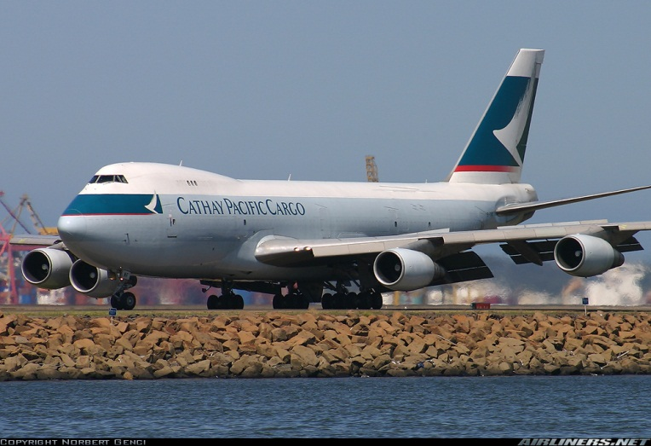
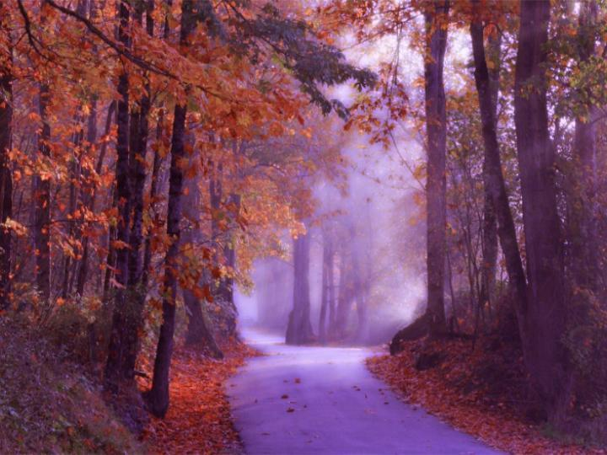
آیا تاکنون به سفررفته اید؟
سفر برای دیدن فامیل وآشنایان،برای زیارت ویابرای کار،تفریح وگردش است
به نظر شمااین سفرهاچه فایده ای برای مادارد؟
پیامبراکرم(صلی الله علیه وآله)می فرماید:
سفرکنید تاسالم بمانید
درسال های قبل بااحکام نمازوروزه آشنا شدیم.

Slide 3
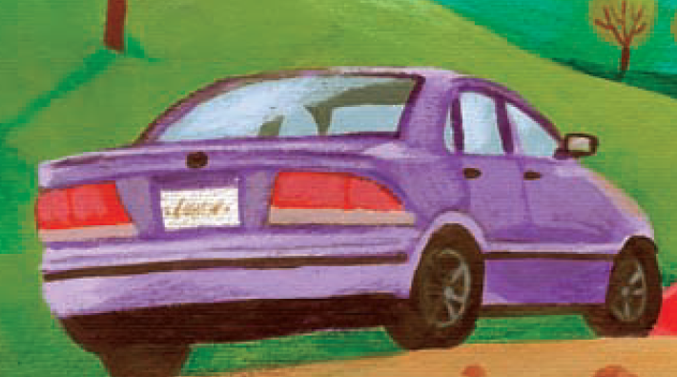
خدای مهربان هنگامی که مابه سفرمی رویم،نمازوروزه رابرماآسان گرفته است
نمازمسافر
مسافر بایدنماز های چهار رکعتی ظهر،عصروعشاءرادورکعت بخواند.
به این کارشکسته خواندن نمازگفته می شود.البته بایدسفرشرایط خاصی
داشته باشدتابتوان نماز راشکسته خواند.

Slide 4
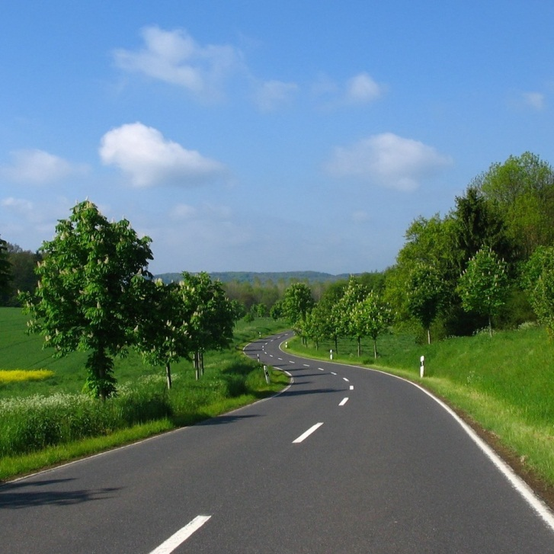
اگرکسی تصمیم داشته باشدبه جایی برودکه ازمحل سکونتش،بیشتراز22کیلومترفاصله داشته باشد،بایدنمازش راشکسته بخواند.این درصورتی است که بخواهدکمترازده روز آنجا بماند؛امااگربداند ده روزیابیشتر درآن مکان می ماند،دیگر نمازش
شکسته نیست واز همان اول باید نماز راکامل بخواند.

Slide 5
.اگر روزه دار بعد از ظهر مسافرت کند،روزه اش درست است پیش از ظهر مسافرت کند،روزه اش باطل است.
.اگرمسافر بعد از ظهر به محل سکونتش برسد،نمی تواندآن روز را روزه بگیرد.ولی اگر پیش ازظهر برسد،چنان چه کاری که روزه را باطل می کندانجام نداده است،باید آن روز راروزه بگیرد.
.کسی که به خاطرمسافرت نتوانسته است روزه بگیرد،باید پس از ماه مبارک رمضان قضای آن هارابجا آورد،یعنی به تعداد روزهایی که روزه نگرفته است،روزه بگیرد

Slide 6
پایان

